Slide 1
保障和改善民生新起点 —不断提高人民生活品质

Slide 2
目录
01
前言
02
完善分配制度
CONTENTS
03
实施就业优先战略
04
健全社会保障体系
05
推进健康中国建设
06
总结

Slide 3
前言
第一章

Slide 4




民生建设的时代方位：江山就是人民的执政理念
二十大报告核心论述
治国有常、利民为本的政治逻辑
脱贫攻坚战成就数据
习近平在二十大报告中提出，江山就是人民，人民就是江山。中国共产党领导人民打江山、守江山，守的是人民的心。治国有常，利民为本。为民造福是立党为公、执政为民的本质要求。
这一理念体现了党始终把人民利益放在首位，坚持在发展中保障和改善民生，以人民为中心开展各项工作，是党执政的根本遵循和价值取向。
党的十八大以来，以习近平同志为核心的党中央团结带领全党全国各族人民打赢脱贫攻坚战，近1亿农村贫困人口通过精准扶贫告别贫困，同全国人民一起进入全面小康社会。

Slide 5


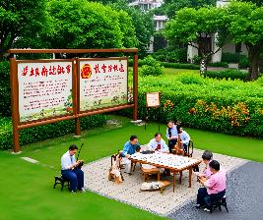

从生活水平到生活品质的跃升
改革开放初期民生诉求
1981年，党的十一届六中全会指出，我国所要解决的主要矛盾是人民日益增长的物质文化需要同落后的社会生产之间的矛盾。当时民生诉求主要围绕提高物质文化生活水平，解决温饱等基本问题。
新时代民生诉求变化
2017年，党的十九大指出，中国特色社会主义进入新时代，我国社会主要矛盾已经转化为人民日益增长的美好生活需要和不平衡不充分的发展之间的矛盾。人民美好生活需要日益广泛，不仅对物质文化生活提出了更高要求，而且在民主、法治、公平、正义、安全、环境等方面的要求日益增长。

Slide 6


从生活水平到生活品质的跃升
主要矛盾转化的理论创新
从关注“生活水平”到强调“生活品质”，体现了党对社会发展规律和人民需求变化的深刻把握。“生活品质”在物质文化生活水平基础上，更加强调人民群众的主观感受和价值评价，是党的民生事业重心质的飞跃。

Slide 7
完善分配制度
第二章

Slide 8
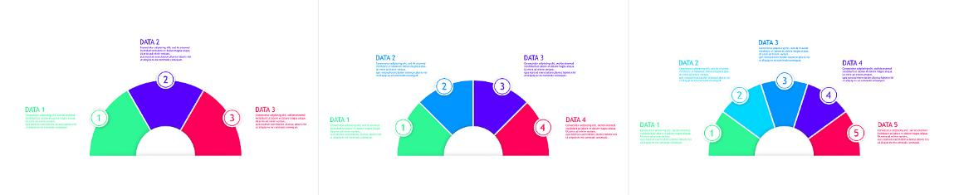
完善分配制度
收入分配的现状分析
分配制度改革的方向
促进公平分配的措施
当前我国收入分配存在城乡差距、区域差距、行业差距等问题，需要通过改革来缩小这些差距，促进社会公平正义。
分配制度改革的方向是坚持和完善按劳分配为主体、多种分配方式并存的分配制度，形成合理有序的收入分配格局。
促进公平分配的措施包括提高劳动报酬在初次分配中的比重，完善按要素分配的体制机制，以及增加低收入者收入，扩大中等收入群体。

Slide 9
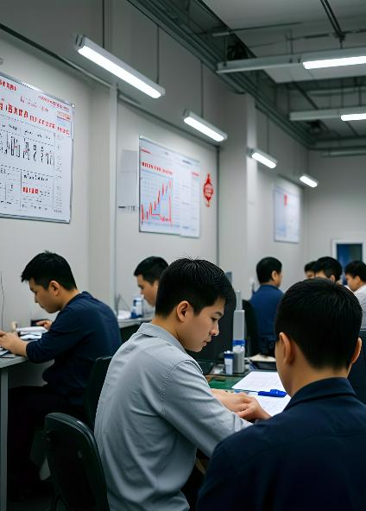

三次分配协调新机制
初次分配：市场调节
初次分配主要由市场机制起作用，通过市场对生产要素的分配来实现。在浙江“共富车间”案例中，企业依据员工的劳动数量和质量、生产效率等因素，按照市场规律进行工资分配，多劳多得，激发员工的工作积极性和创造力，提高生产效率，促进经济发展。
再分配：政府主导
再分配是政府通过税收、社会保障、转移支付等手段对初次分配结果进行调节。政府对“共富车间”给予一定的政策支持和财政补贴，引导资源向这些车间倾斜，促进区域协调发展。同时，通过税收调节，缩小收入差距，保障社会公平。

Slide 10

三次分配：社会参与
三次分配主要是企业、社会组织和个人等社会力量自愿通过捐赠、慈善等方式进行的分配。在浙江“共富车间”的发展过程中，一些企业和爱心人士积极参与捐赠，为车间的建设和发展提供资金、技术等支持，帮助更多的人实现就业和增收，体现了社会的责任和担当。

Slide 11



扩大中等收入群体行动
技能人才薪酬指引政策解析
技能人才薪酬指引政策是政府为了提高技能人才的收入水平，促进技能人才队伍建设而出台的政策。该政策通过明确技能人才的薪酬标准和增长机制，引导企业合理确定技能人才的工资待遇，提高技能人才的经济地位和社会地位。
深圳“粤菜师傅”工程带动增收实例
深圳“粤菜师傅”工程是一项以培养粤菜烹饪技能人才为主要内容的民生工程。该工程通过开展技能培训、创业扶持等措施，带动了约20万人增收。通过培训，学员掌握了粤菜烹饪技能，提高了就业竞争力，实现了稳定就业和增收。

Slide 12

政策与实例的结合意义
技能人才薪酬指引政策与深圳“粤菜师傅”工程的结合，为扩大中等收入群体提供了有效途径。政策的引导作用和工程的实践效果，不仅提高了技能人才的收入水平，也促进了相关产业的发展，为经济社会的稳定和发展做出了贡献。

Slide 13


规范财富积累机制探索
数字平台经济劳动权益保障新规解读
数字平台经济劳动权益保障新规是为了规范数字平台企业的用工行为，保障劳动者的合法权益而出台的规定。新规明确了平台企业与劳动者的权利和义务，规范了劳动报酬、工作时间、劳动安全等方面的标准，为劳动者提供了更加有力的法律保障。
杭州网约车司机收入透明化试点分析
杭州网约车司机收入透明化试点是对数字平台经济劳动权益保障的一次有益探索。通过试点，网约车平台公开司机的收入构成和计算方式，让司机清楚了解自己的收入情况，避免了平台的不合理扣费和剥削，提高了司机的收入透明度和满意度。
新规与试点的积极影响
数字平台经济劳动权益保障新规和杭州网约车司机收入透明化试点，有助于规范财富积累机制，保障劳动者的合法权益，促进数字平台经济的健康发展。同时，也为其他行业和领域的劳动权益保障提供了借鉴和参考。

Slide 14
实施就业优先战略
第三章

Slide 15



就业优先战略的实施
就业形势与政策导向
我国就业形势总体稳定，但面临结构性就业矛盾，政策导向是实施就业优先战略和积极的就业政策。
促进就业的多渠道措施
通过发展新经济、新业态、新模式，如数字经济、共享经济等，创造更多就业岗位，同时加强职业教育和培训，提高劳动者就业能力。
提升就业质量的策略
提升就业质量的策略包括完善劳动法律法规，加强劳动保护，构建和谐劳动关系，以及推动企业提高工资水平和改善工作条件。

Slide 16


重点群体就业攻坚工程
2023届高校毕业生“百万就业见习”计划
该计划为高校毕业生提供大量见习岗位，帮助他们积累工作经验、提升就业能力。通过政府引导、企业参与，为毕业生搭建了与市场接轨的桥梁，促进其顺利就业。
退役军人“浪花计划”海上就业案例
“浪花计划”为退役军人提供海上就业机会，充分发挥他们的优势和特长。通过专业培训和岗位对接，让退役军人在新的领域实现就业，既解决了他们的就业问题，也为海洋产业发展注入了新力量。

Slide 17

新就业形态保障创新
美团“同舟计划”骑手职业发展体系
美团“同舟计划”致力于为骑手提供更完善的职业发展保障。该体系包括技能培训、晋升通道、福利保障等方面，让骑手在工作中有更多的成长机会和发展空间，提升他们的职业归属感和稳定性。
灵活就业工伤保险江苏试点成效
江苏开展灵活就业工伤保险试点，为灵活就业人员提供了工伤保险保障。通过试点，有效解决了灵活就业人员在工作中面临的工伤风险问题，提高了他们的社会保障水平，也为全国推广提供了有益经验。

Slide 18
终身职业技能培训体系
“十四五”职业技能培训规划图解
01
“十四五”职业技能培训规划明确了培训目标、任务和措施，旨在构建终身职业技能培训体系。通过加强培训资源整合、创新培训模式、提高培训质量，为劳动者提供更全面、更优质的职业技能培训服务。
广东“粤菜师傅”“广东技工”“南粤家政”三项工程成果
02
广东的“粤菜师傅”“广东技工”“南粤家政”三项工程取得了显著成效。“粤菜师傅”工程培养了大量粤菜烹饪人才，推动了粤菜文化传承和餐饮产业发展；“广东技工”工程提高了劳动者的技能水平，为制造业转型升级提供了人才支撑；“南粤家政”工程规范了家政服务市场，提升了家政服务质量，满足了社会对家政服务的需求。

Slide 19
健全社会保障体系
第四章

Slide 20

社会保障体系的完善
社会保障体系的框架
社会保障覆盖面的扩大
社会保障水平的提升
我国社会保障体系包括社会保险、社会救助、社会福利、优抚安置和住房保障等，形成了覆盖全民、城乡统筹的社会保障体系框架。
社会保障覆盖面不断扩大，特别是对农村居民、低收入群体和特殊困难群体的保障力度加大，确保了基本民生底线。
社会保障水平的提升体现在提高基本养老金、最低生活保障标准，以及扩大医疗保障范围和提高报销比例等方面。

Slide 21
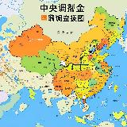
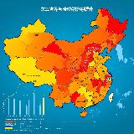

养老保险全国统筹实践
中央调剂金制度运行机制
中央调剂金制度是养老保险全国统筹的重要举措。它通过各省份按照一定规则上解资金形成调剂基金，再根据各地离退休人数等因素进行调剂拨付。这种机制平衡了地区间养老保险基金的负担，增强了基金的互助共济能力，保障了养老金的按时足额发放。
东三省养老金支付能力提升数据对比
在实施养老保险全国统筹前，东三省养老金支付面临较大压力。统筹后，通过中央调剂金的支持等措施，养老金支付能力显著提升。

Slide 22


长护险制度创新探索
上海长护险2.0版服务清单剖析
上海长护险2.0版服务清单在原有基础上进行了优化和拓展。它涵盖了更多样化的护理服务项目，如增加了康复护理、心理关怀等服务内容。同时，对服务质量和标准进行了更严格的规范，提高了服务的专业性和针对性，更好地满足了失能老人的护理需求。
青岛“农村居家养老长护险”改革突破
青岛“农村居家养老长护险”是长护险制度在农村地区的创新实践。它突破了传统长护险主要覆盖城市的局限，将农村老人纳入保障范围。通过整合农村医疗资源和养老服务资源，为农村失能老人提供了便捷、实惠的居家护理服务，提升了农村老人的生活质量。

Slide 23
住房保障体系多维构建
01
保障性租赁住房融资模式
保障性租赁住房融资模式为保障性租赁住房建设提供了新的资金渠道。它通过将保障性租赁住房的底层资产打包上市，吸引社会资本参与投资。这种模式盘活了存量资产，提高了资金使用效率，促进了保障性租赁住房的可持续发展。
02
北京集体土地建设租赁住房试点分析
北京集体土地建设租赁住房试点是住房保障体系的重要探索。它充分利用集体土地资源，增加了租赁住房的供给。在试点过程中，通过创新土地供应方式、优化规划设计等措施，提高了租赁住房的建设质量和管理水平。同时，为租户提供了稳定、安全的居住环境，缓解了住房供需矛盾。

Slide 24
推进健康中国建设
第五章

Slide 25
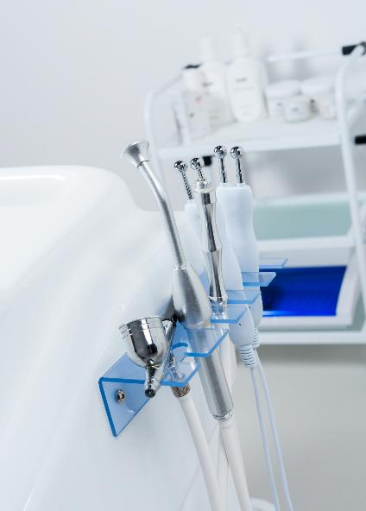
推进健康中国建设
健康中国战略概述
健康中国战略旨在全方位全周期保障人民健康，推动健康服务、健康保障、健康环境和健康产业的发展。
公共卫生服务体系完善
完善公共卫生服务体系，加强疾病预防控制和医疗救治，提高应对突发公共卫生事件的能力。
健康促进与疾病预防
通过健康教育、健康促进活动，提高全民健康素养，同时加强慢性病管理和传染病预防控制，减少疾病发生率。

Slide 26



三医联动改革深化
福建三明医改3.0版经验解析
改革前后核心指标变化对比
福建三明医改3.0版以“腾空间、调结构、保衔接”为路径，通过药品耗材集中带量采购等方式，挤出虚高水分，为医疗服务价格调整腾出空间。同时，注重医疗、医保、医药三医联动，形成改革合力。
改革前，县域就诊率较低，药占比较高。改革后，县域就诊率显著提升，患者外流现象得到有效遏制；药占比大幅下降，医疗费用结构更加合理。例如，三明市县域就诊率从改革前的约70%提升到了90%以上，药占比从42%下降到了25%左右。

Slide 27

中医药传承创新工程
01
02
粤港澳大湾区中医药高地建设展示
“智慧中药房”服务模式创新案例解剖
粤港澳大湾区充分发挥自身优势，加强中医药领域的合作与交流，推动中医药产业的现代化和国际化发展。建设了一批中医药科研机构、产业园区和创新平台，吸引了众多中医药企业和人才集聚。
“智慧中药房”利用互联网、大数据等技术，实现了中药处方在线开具、药品代煎配送等一站式服务。患者只需在手机上操作，即可完成中药的购买和配送，大大提高了就医的便利性。例如，某“智慧中药房”每天可处理上千张处方，配送范围覆盖周边多个城市。

Slide 28
重大疫情防治体系建设
01
P3实验室网络布局图解
P3实验室是生物安全防护三级实验室，在重大疫情防治中发挥着关键作用。我国逐步完善P3实验室网络布局，提高了病毒检测、研究和防控能力。这些实验室分布在全国各地，形成了一个有机的整体，能够快速响应疫情防控需求。
02
广州国际健康驿站“平疫结合”设计理念解析
广州国际健康驿站采用“平疫结合”的设计理念，平时可作为酒店等正常使用，疫情期间可迅速转换为隔离场所。驿站配备了先进的通风、消毒等设施，能够有效防止病毒传播，为疫情防控提供了有力保障。

Slide 29
总结
第六章

Slide 30



民生发展的中国智慧：制度优势的生动诠释
中外民生保障制度差异对比
集中力量办大事在民生领域的体现
在许多西方国家，民生保障制度受多党制、利益集团等因素影响，政策缺乏连贯性和整体性，资源分配分散。例如美国的医疗保障体系，商业保险占据主导，导致大量低收入人群无法获得有效保障。而我国坚持以人民为中心，能够从整体利益出发，制定全面、长远的民生保障政策，集中资源解决关键问题。
在脱贫攻坚中，我国集中各方资源，动员全社会力量，实现了近1亿农村贫困人口脱贫。在基础设施建设方面，高铁、高速公路等快速发展，极大改善了人民的出行条件。这些都是集中力量办大事体制优势在民生领域的生动体现，能够高效解决民生难题，提升人民生活品质。

Slide 31


治理效能的持续提升
民生支出占比提升
基本公共服务满意度提高
近年来，我国财政对民生领域的投入不断增加，民生支出占财政支出的比重持续提高。例如，教育、医疗、社会保障等方面的投入逐年增长，为人民提供了更优质的公共服务，有力保障了人民的基本权益。
通过一系列政策举措，我国基本公共服务的均等化水平不断提升，人民对基本公共服务的满意度也显著提高。如在医疗卫生领域，基层医疗服务能力不断增强，群众看病就医更加便捷，对医疗服务的满意度明显上升。

Slide 32

治理效能的持续提升
治理能力现代化成果展现
从数字化政务服务的普及到精准的民生保障政策实施，都体现了我国治理能力现代化的成果。数字化政务服务让群众办事更加高效便捷，精准的民生保障政策能够更好地满足不同群体的需求，提升了民生治理的效能。

Slide 33

民生改善的成效与挑战
民生改善取得的成就
近年来，我国民生领域取得了显著成就，人民生活水平不断提高，基本公共服务均等化水平持续提升。
当前面临的主要挑战
当前民生领域面临的主要挑战包括人口老龄化加剧、区域发展不平衡、公共服务供给不足等问题。
应对策略与建议
应对策略包括加强顶层设计，优化公共服务供给结构，以及创新社会治理，增强民生保障和服务能力。

Slide 34




展望未来民生发展
未来民生发展的趋势
政策创新与制度完善
实现共同富裕的目标
未来民生发展将更加注重公平性、普惠性和可持续性，通过科技创新和制度创新，推动民生领域高质量发展。
政策创新与制度完善将聚焦于深化供给侧结构性改革，完善公共服务体系，以及构建更加公平合理的社会保障制度。
实现共同富裕的目标需要坚持以人民为中心的发展思想，不断满足人民日益增长的美好生活需要，促进人的全面发展和社会全面进步。

Slide 35

美好生活的未来图景
智慧养老社区
数字零工市场
到2035年，智慧养老社区将广泛普及。社区内配备先进的健康监测设备，能够实时监测老年人的健康状况，并及时反馈给医护人员。同时，智能化的家居设备可以为老年人提供便捷的生活服务，如自动开关门窗、调节室内温度等，让老年人的生活更加舒适、安全。
数字零工市场将更加完善，通过大数据和人工智能技术，能够实现求职者和用工单位的精准匹配。求职者可以通过手机应用随时随地找到合适的工作，用工单位也能快速找到符合需求的人才，提高就业效率，促进就业市场的繁荣。

Slide 36
谢谢
聆听

